Slide 1

Previsão de câncer de mama a partir de dados de mamografia
Análise exploratória e pré-processamento do dataset BCSC
github.com/arthurMalveste/Breast-Cancer-Analysis-and-Classification
Notes:
Apresentem o grupo e o tema: usar dados clínicos de mamografias para prever quem vai receber um diagnóstico de câncer de mama. Hoje mostramos os dados, o pré-processamento e a análise exploratória; a modelagem é a próxima etapa.

Slide 2




O objetivo do projeto
Pandas para limpar e analisar
Todo o pré-processamento e a análise exploratória são feitos em notebooks Python.
Prever se uma mulher vai receber um diagnóstico de câncer de mama em até 1 ano depois da mamografia
Só dados clínicos, sem imagens
Idade, histórico, densidade da mama e a avaliação do radiologista.
Modelos de classificação
Próxima etapa: treinar modelos de machine learning com os dados tratados.
Notes:
O alvo é binário: houve ou não diagnóstico de câncer em até 1 ano após o exame. Não trabalhamos com imagens, só com as informações registradas sobre a paciente e o exame.

Slide 3
O dataset: BCSC
39.998
36.714
60–89
4 anos
mamografias
mulheres
anos de idade
de 2005 a 2008
Breast Cancer Surveillance Consortium
Consórcio de pesquisa dos EUA que reúne registros de mamografias e diagnósticos. Esta amostra pública foi feita para ensino.
20.000 exames digitais e 19.998 em filme
Algumas mulheres fizeram mais de um exame
Cópia pública no OpenML (licença CC0)
Notes:
Cada linha do arquivo é uma mamografia, não uma paciente. 3.133 mulheres aparecem mais de uma vez, o que importa na hora de separar treino e teste.

Slide 4



O que cada exame registra
Paciente
Exame
Idade, histórico familiar de câncer de mama, uso de terapia hormonal e biópsia anterior
Densidade da mama, filme ou digital, se já fez mamografia antes e se havia exame anterior para comparar
Radiologista
Alvo
Avaliação BI-RADS do exame, de “Negativo” a “Altamente sugestivo de câncer”
Diagnóstico de câncer de mama em até 1 ano após o exame: sim ou não
Notes:
São 13 colunas no arquivo original. Duas foram descartadas no pré-processamento: o tipo de câncer, que entrega a resposta, e o IMC, com 58% de valores ausentes. O ID da paciente fica só para separar treino e teste.

Slide 5
Só 0,65% dos exames têm câncer
259
exames com câncer, entre 39.998
1 quadrado rosa a cada 154 exames
Notes:
Esse é o principal desafio do projeto. Cada quadrado é um exame: só 1 em cada 154 tem câncer. Na modelagem vamos usar pesos de classe ou balanceamento, e métricas que olham para os positivos.

Slide 6





Pré-processamento em 4 passos
1. Remover colunas
2. Duplicados
3. Valores ausentes
4. Codificação
Tipo de câncer: entrega a resposta. IMC: 58% ausente.
Nenhuma linha repetida encontrada.
5 colunas Sim/Não preenchidas com a resposta mais comum.
BI-RADS de 1 a 6, densidade de 1 a 4, Sim/Não vira 0/1.
Resultado: 39.998 linhas × 11 colunas, todas numéricas e sem valores ausentes
Notes:
Tudo feito com Pandas no notebook pre-processado. A avaliação do radiologista virou um número de 1 a 6 na ordem do risco observado. A normalização e a divisão treino/teste ficam para a modelagem, para não vazar informação do teste.

Slide 7
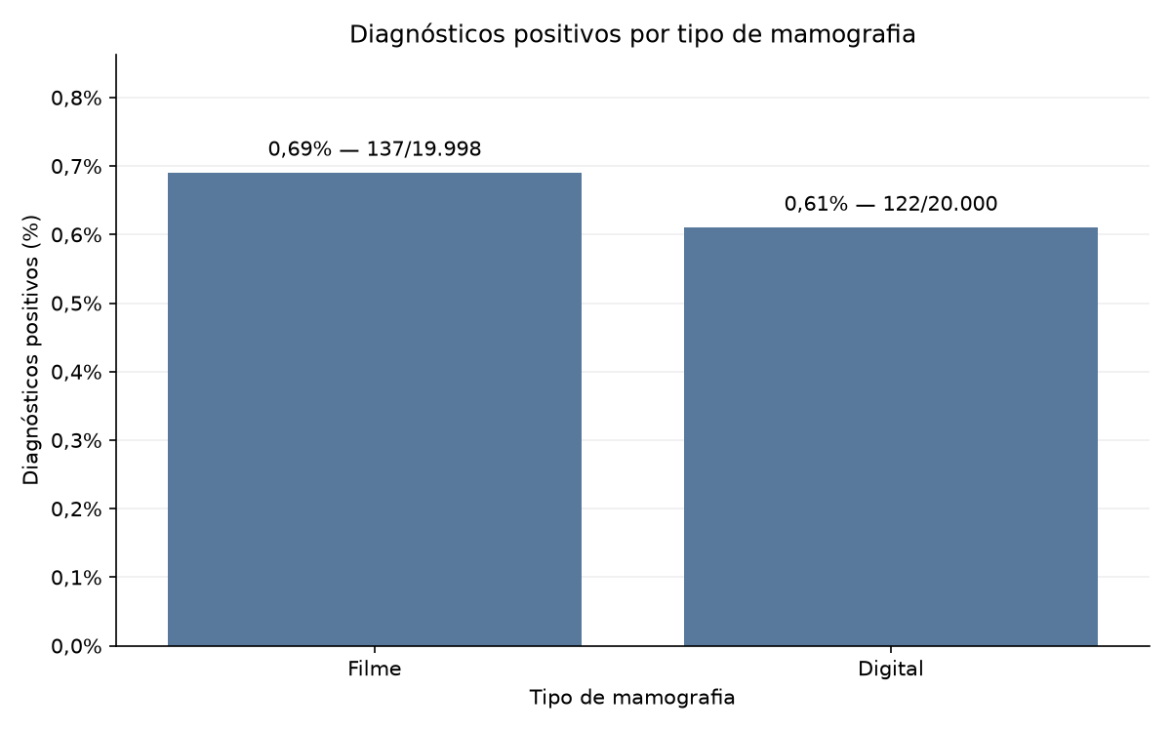

Slide 8
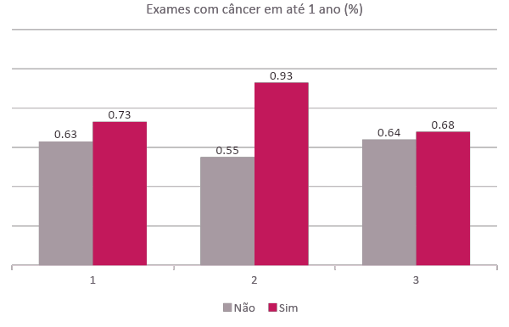

Fatores de risco da paciente
Biópsia anterior se destaca
0,93% de câncer em quem já fez biópsia, contra 0,55% em quem nunca fez.
Histórico familiar e terapia hormonal mudam pouco a taxa. Sozinhos, esses fatores separam pouco os casos.
Notes:
Todas as taxas ficam abaixo de 1%, então as diferenças são pequenas em valor absoluto. A biópsia anterior é o fator individual que mais muda a taxa.

Slide 9
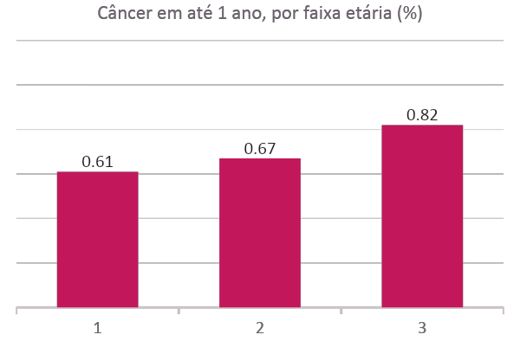
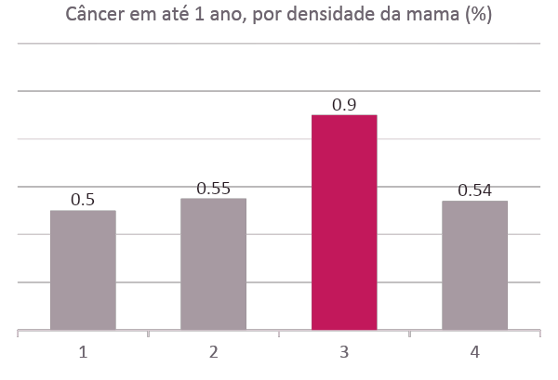
Idade e densidade da mama
O risco cresce devagar com a idade: de 0,61% para 0,82%.
Mamas heterogeneamente densas têm a maior taxa: 0,90%.
Notes:
A média de idade é parecida entre os grupos: 70,4 anos nos positivos e 69,6 nos negativos. Na densidade, a categoria extrema tem só 1.295 exames e 7 casos positivos, então a taxa dela é pouco confiável.

Slide 10
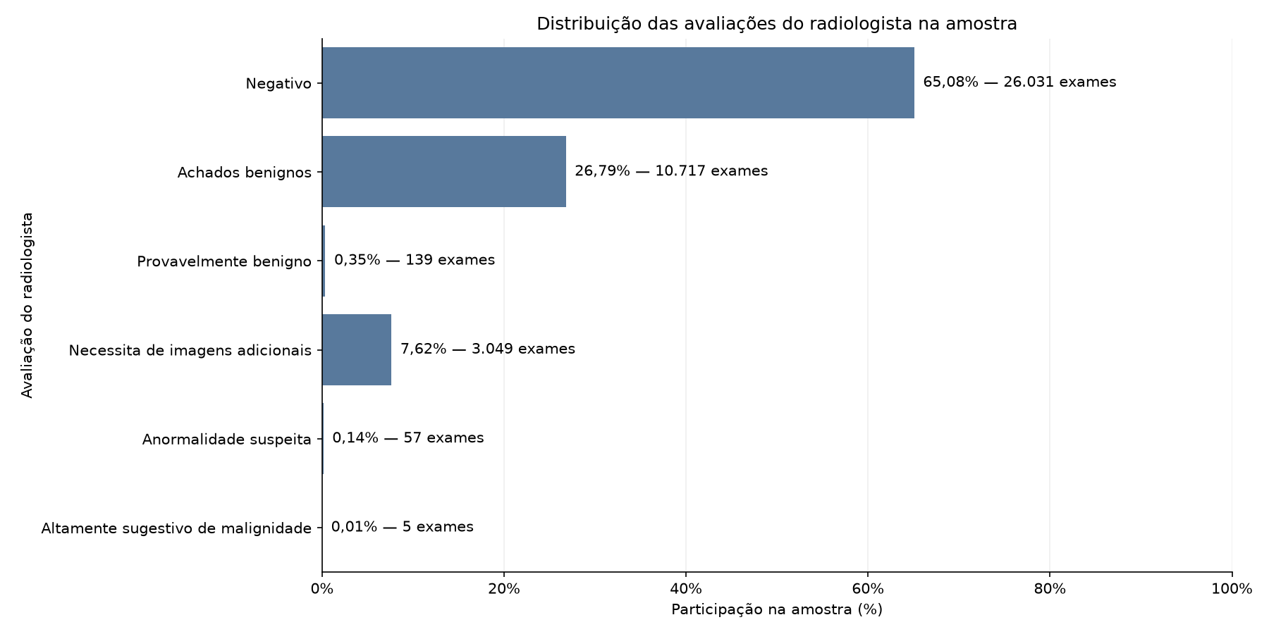
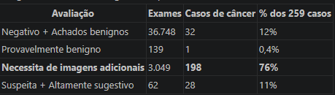

Slide 11


O que aprendemos com os dados
Classes muito desbalanceadas
O sinal está no radiologista
Dados pedem cuidado
Só 0,65% de positivos. Acurácia engana; precisamos de recall, precisão e AUC.
Os fatores da paciente mudam pouco a taxa; a avaliação BI-RADS separa muito mais.
Coluna que vaza a resposta, IMC 58% vazio e 3.133 mulheres com mais de um exame.
Notes:
Esses três pontos guiam como vamos treinar e avaliar os modelos na próxima etapa.

Slide 12


Próximos passos: modelagem
1
Treinar e balancear
2
Avaliar do jeito certo
Notes:
Separar por paciente evita que o modelo veja a mesma mulher no treino e no teste. Comparar com e sem o radiologista mostra quanto os fatores de risco sozinhos conseguem prever.

Slide 13
Obrigado! Perguntas?
Dados: Breast Cancer Surveillance Consortium (BCSC)
bcsc-research.org/datasets/mammography_dataset
openml.org/search?type=data&id=43687
github.com/arthurMalveste/Breast-Cancer-Analysis-and-Classification
Coleta e compartilhamento dos dados apoiados pelo BCSC, financiado pelo National Cancer Institute (NCI).
Notes:
O BCSC pede que os dados sejam citados como fonte e que se reconheça o financiamento do NCI.

